Slide 1
Výsledky 1. kola přijímacího řízení na střední školy
2025
15. května 2025

Slide 2
POČET PŘIHLÁŠENÝCH A ÚSPĚŠNÝCH UCHAZEČŮ
4LETÉ A KRATŠÍ OBORY
Celkem se do 1. kola přihlásilo 132,7 tis. uchazečů o 4leté obory
Přijato v 1. kole 118,0 tis. – 89 %
PODÍL PŘIJATÝCH
POČET UCHAZEČŮ CELKEM (tis.)
129,8 tis.
132,7 tis.

Slide 3
PŘIHLÁŠENI A PŘIJATI - UCHAZEČI Z 9. ROČNÍKU ZŠ
Do 1. kola vstoupilo celkem 100,1 tis. uchazečů z 9. ročníků ZŠ
Úspěšně přijato v 1. kole 93,7 tis. – 94 %, meziroční nárůst 1 p. b.
PODÍL PŘIJATÝCH ŽÁKŮ 9. ROČ.
POČET UCHAZEČŮ Z 9. ROČ. ZŠ CELKEM (tis.)
99,8 tis.
100,1 tis.

Slide 4
PŘIJETÍ PODLE PRIORITY
4LETÉ A KRATŠÍ OBORY
PODÍL PŘIJATÝCH (%)
Na 1. prioritu se dostalo 75 % přijatých uchazečů o 4leté obory (88 tis. uchazečů); loni 76 %
Na 2. volbu bylo přijato letos 17 % (19,5 tis)
Na 3. a další volby se dostalo 9 % ze všech přijatých uchazečů (10,4 tis.).
PŘIJATÍ UCHAZEČI PODLE PRIORITY (%)

Slide 5
PŘIJETÍ PODLE TYPU ŠKOLY - 4LETÉ A KRATŠÍ OBORY
Z celkového počtu přijatých uchazečů se 70 % (82,6 tis.) dostalo do maturitního studia
Do 4letých gymnázií bylo přijato 15 tis. uchazečů (13 % z přijatých)
40 % přijatých se dostalo do oborů středních odborných škol – meziročně mírný pokles
V rámci přijatých mírně vzrostl podíl lyceí – 6 % (6,6 tis. přijatých)
Podíl přijatých uchazečů podle typu školy
(100 % = přijati do 4letých a kratších oborů)
 | PŘIJATI (tis.)
 | 2024 | 2025
 | 14,6 | 15,0
 | 5,9 | 6,6
 | 47,2 | 46,8
 | 6,7 | 6,8
 | 33,3 | 34,6
 | 0,8 | 0,8
 | 6,2 | 6,6
 | 0,7 | 0,6
MATURITNÍ STUDIUM
82,6 tis. (70 %)
PŘIJATI
118,0 tis.
(89 % z přihlášených)
NEMATURITNÍ STUDIUM
35,4 tis. (30 %)

Slide 6
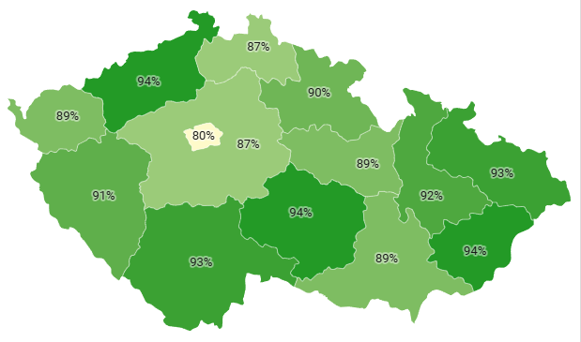
ÚSPĚŠNOST PŘIJETÍ
PODLE KRAJE ZÁKLADNÍ ŠKOLY
UCHAZEČI O 4LETÉ OBORY
Podíl přijatých do 4letých oborů je nejnižší v Praze (80 %).
Ve ostatních regionech se pohybuje nad 87 %
Nejvyšší podíl přijatých vykazuje kraj Vysočina, Zlínský a Ústecký kraj
Největší meziroční pokles úspěšnosti přijetí je patrný v Libereckém a Plzeňském kraji
Naopak vyšší podíl přijatých než loni se ukazuje v Jihočeském kraji a v Praze

Slide 7
VÝSLEDKY JEDNOTNÉ PŘIJÍMACÍ ZKOUŠKY
4LETÉ A NÁSTAVBOVÉ OBORY
Průměrný lepší výsledek matematiky (38 %) - meziročně pokles zpět na úroveň srovnatelnou s rokem 2023
Průměrný výsledek češtiny 57 %, meziročně jen mírný pokles
Průměrné výsledky přijatých uchazečů o přibližně 2 procentní body nad celkovým průměrem

Slide 8
POČET PŘIHLÁŠENÝCH A ÚSPĚŠNÝCH UCHAZEČŮ
8LETÁ GYMNÁZIA
Celkem se přihlásilo 19,4 tis. uchazečů o 8letá gymnázia
Přijato v 1. kole 9,2 tis. – 47 % uchazečů
Loni uspělo 45 % uchazečů
PODÍL PŘIJATÝCH
POČET UCHAZEČŮ CELKEM (tis.)
19,5 tis.
19,4 tis.

Slide 9
PŘIJETÍ PODLE PRIORITY
8LETÁ GYMNÁZIA
PODÍL PŘIJATÝCH (%)
Na 1. prioritu se dostalo 83 % z přijatých uchazečů o 8letá gymnázia (7,6 tis. uchazečů)
Na 2. volbu letos přijato 12 % (1,1 tis.)
Až na 3. a další volby se dostalo 5 % uchazečů (0,5 tis.)
Meziročně srovnatelné
PŘIJATÍ UCHAZEČI PODLE PRIORITY (%)

Slide 10
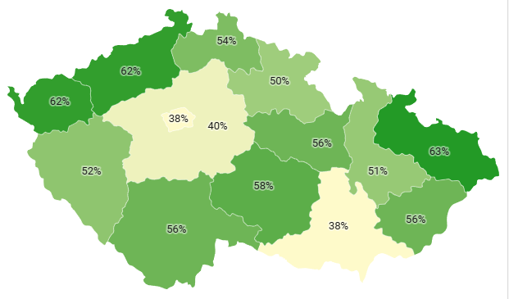
ÚSPĚŠNOST PŘIJETÍ PODLE KRAJE ZÁKLADNÍ ŠKOLY
8LETÁ GYMNÁZIA
Úspěšnost přijetí na 8letá gymnázia je nejnižší v Praze, v Jihomoravském kraji (38 %) a ve Středočeském kraji (40 %)
Ve ostatních regionech byla letos úspěšnost přijetí více než poloviční
Nejvyšší podíl přijatých vykazuje Moravskoslezský, Karlovarský a Ústecký kraj – více než 60 %.
Největší meziroční posun k vyšší míře úspěšnosti přijetí – Zlínský a Karlovarský k.

Slide 11
VÝSLEDKY JEDNOTNÉ PŘIJÍMACÍ ZKOUŠKY
8LETÁ GYMNÁZIA
Průměrný lepší výsledek matematiky (43 %) - meziročně pokles zpět na hodnoty srovnatelné s roky 2018-2022
Průměrný výsledek ČJ 49,5 %, nejnižší od roku 2017
Průměrné výsledky přijatých uchazečů posazeny o více než 12 procentních bodů nad celkovým průměrem

Slide 12
POČET PŘIHLÁŠENÝCH A ÚSPĚŠNÝCH UCHAZEČŮ
6LETÁ GYMNÁZIA
Celkem se přihlásilo 7,1 tis. uchazečů o 6letá gymnázia (o 0,6 tis. méně než loni)
Přijato v 1. kole 2,5 tis. – 34 % uchazečů – meziroční nárůst 4 procentní body
Loni uspělo 30 % uchazečů (2,3 tis.)
PODÍL PŘIJATÝCH
POČET UCHAZEČŮ CELKEM (tis.)
7,8 tis.
7,1 tis.
+4 p. b.

Slide 13
PŘIJETÍ PODLE PRIORITY
6LETÁ GYMNÁZIA
PODÍL PŘIJATÝCH (%)
Na 1. volbu se dostalo 82 % z přijatých uchazečů o 6letá gymnázia (2,0 tis. uchazečů)
Na 2. prioritu letos přijato 11 %
Na 3. volbu se dostalo 7 % uchazečů
Mírně vyšší podíl se díky menšímu počtu uchazečů letos dostal na svou prioritní školu
PŘIJATÍ UCHAZEČI PODLE PRIORITY (%)

Slide 14
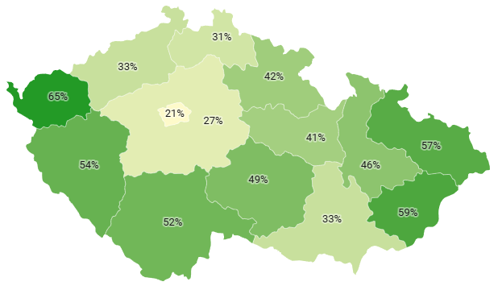
ÚSPĚŠNOST PŘIJETÍ PODLE KRAJE ZÁKLADNÍ ŠKOLY
6LETÁ GYMNÁZIA
Podíl přijatých na 6letá gymnázia je nejnižší v Praze (21 %) a ve Středočeském kraji (27 %)
Nejvyšší šanci na přijetí měli uchazeči v Karlovarském (65 %) a Zlínském kraji

Slide 15
VÝSLEDKY JEDNOTNÉ PŘIJÍMACÍ ZKOUŠKY
6LETÁ GYMNÁZIA
Průměrný lepší výsledek matematiky (39 %) i českého jazyka (51 %) – nejnižší v celém sledovaném období
Průměrné výsledky přijatých uchazečů o více než 13 - 14 procentních bodů nad celkovým průměrem (podobně jako u 8letých gym.)

